Slide 1


Seminário 02
André Oliveira, Daniel Marques, Rafael Nascimento
Engenharia Elétrica
Universidade Estadual do Oeste do Paraná – Unioeste
Foz do Iguaçu

Slide 2
Introdução
O que é?
Qual seu uso?
Como é o cálculo?

Slide 3
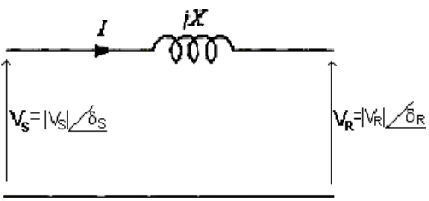
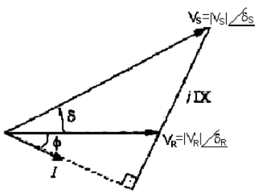
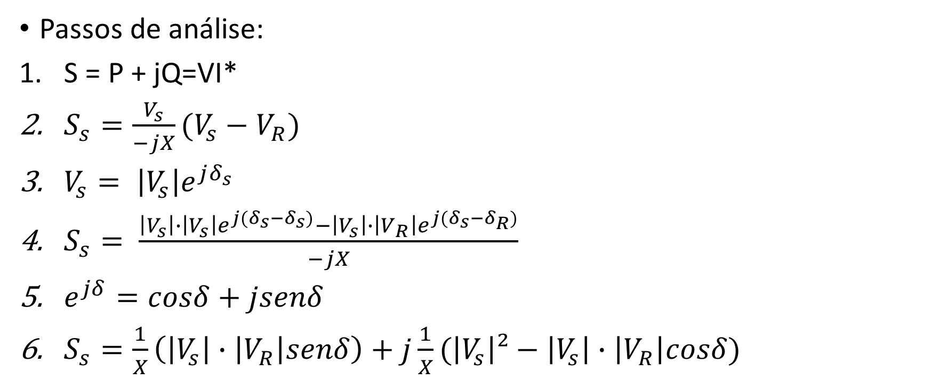
Modelo simplificado
Passos de análise:
S = P + jQ=VI*
$S_{s}=\frac{V_{s}}{−jX}(V_{s}−V_{R})$
$V_{s}= \left|V_{s}\right|e^{jδ_{s}}$
$S_{s}= \frac{\left|V_{s}\right|∙\left|V_{s}\right|e^{j{(δ}_{s}−δ_{s})}−\left|V_{s}\right|∙\left|V_{R}\right|e^{j{(δ}_{s}−δ_{R})}}{−jX}$
$e^{jδ}=cosδ+jsenδ$
$S_{s}=\frac{1}{X}\left(\left|V_{s}\right|∙\left|V_{R}\right|senδ\right)+j\frac{1}{X}(\left|V_{s}\right|²−\left|V_{s}\right|∙\left|V_{R}\right|cosδ)$
Fonte:http://professor.pucgoias.edu.br/SiteDocente/admin/arquivosUpload/18795/material/04)SistEletricosCap04-FluxPot.pdf

Slide 4
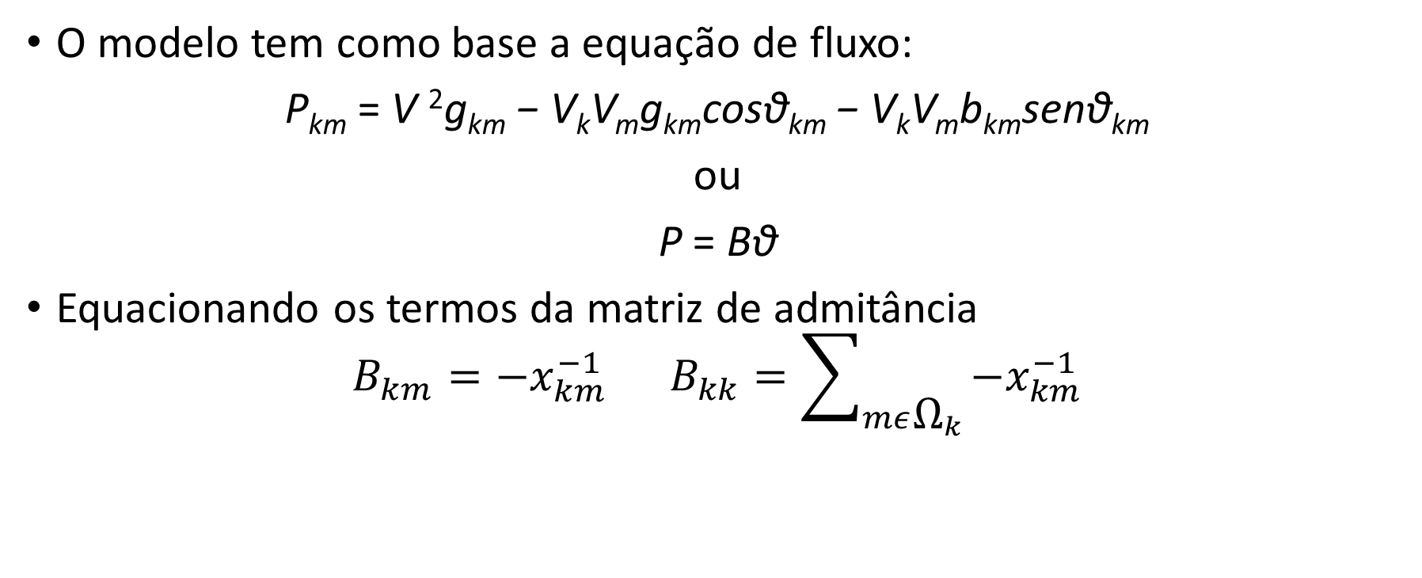
Modelo
O modelo tem como base a equação de fluxo:
P_{km} = V ²g_{km} − V_{k}V_{m}g_{km}cosθ_{km} − V_{k}V_{m}b_{km}senθ_{km}
ou
P = Bθ
Equacionando os termos da matriz de admitância
$$B_{km}=−x_{km}^{−1} B_{kk}=\sum_{mε{\text{Ω}}_{k}}{−x_{km}^{−1}}$$

Slide 5
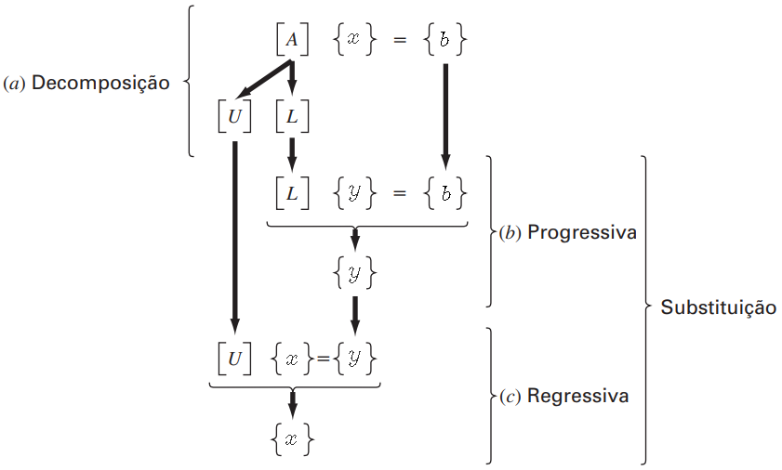
Modelo
Método de decomposição LU
Decompor;
Substituição progressiva;
Substituição regressiva;
Método de Gauss-Seidel
Isolar os termos da diagonal principal
Substituir os termos com valores iniciais
Utiliza o valor encontrado para o próximo passo
Fonte: Fonte: CHAPRA, S. C. Métodos numéricos para engenharia. Tradução de Helena Castro. 5. ed. São Paulo: McGraw-Hill, 2008 e CHAPRA, S. C. Métodos numéricos aplicados com Matlab para engenheiros e cientistas. 3. ed. Porto Alegre: AMGH, 2013.

Slide 6
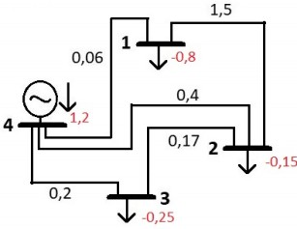

Resultados
Modelo de quatro barras em análise:
Forma matricial:

Slide 7
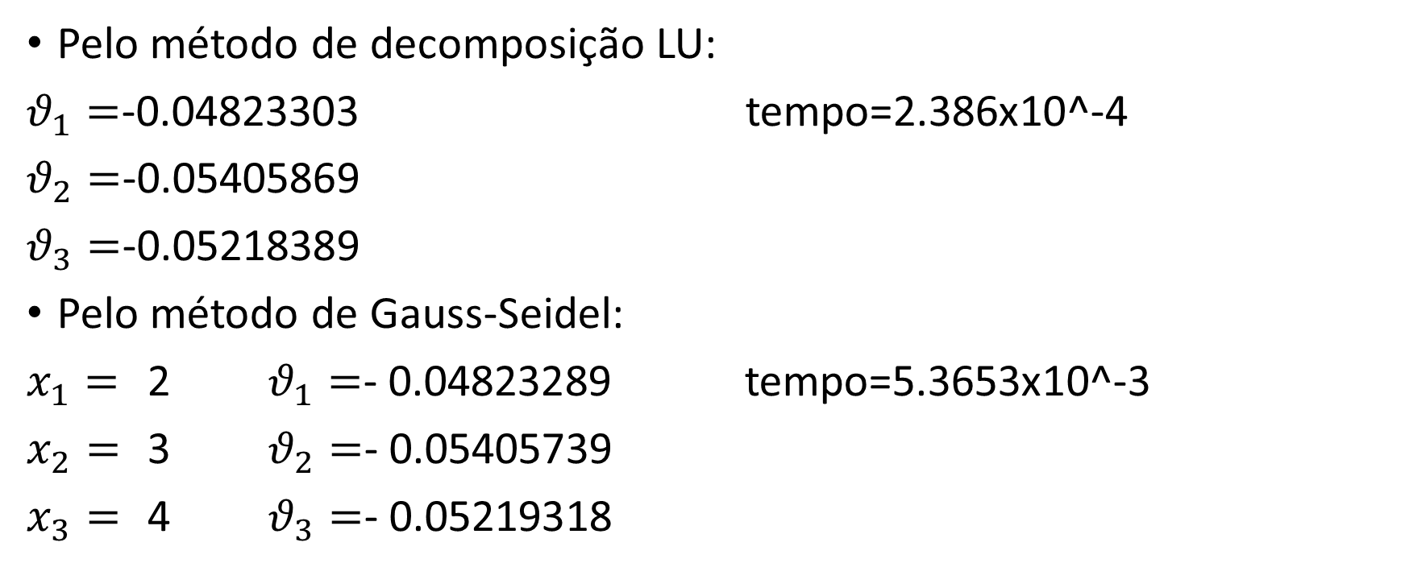
Resultados
Pelo método de decomposição LU:
$θ_{1}=$-0.04823303 tempo=2.386x10^-4
$θ_{2}=$-0.05405869
$θ_{3}=$-0.05218389
Pelo método de Gauss-Seidel:
$x_{1}=$ 2 $θ_{1}=$- 0.04823289 tempo=5.3653x10^-3
$x_{2}=$ 3 $θ_{2}=$- 0.05405739
$x_{3}=$ 4 $θ_{3}=$- 0.05219318

